Slide 1
Matematika, 5. razred
Subota, 21.03.2020.

Slide 2
Dragi učenici,
Na samom početku časa želim da vas pozdravim i pohvalim za požrtvovanost, trud i angažovanje koje ste pokazali u prethodnih nekoliko dana, a uprkos okolnostima u kojima se trenutno nalazimo.
Najlepše vam hvala i ostajte mi zdravi! ☺

Slide 3
Današnja tema – cilj časa je da sumiramo gradivo naše prve nastavne nedelje na daljinu.
Pripremila sam za vas zadatke za vežbanje koji će vam pomoći da ponovite sabiranje i oduzimanje razlomaka u decimalnom zapisu, svojstva sabiranja i oduzimanja razlomaka kao i brojevne izraze.
Dakle, slede zadaci za vežbanje, to nije domaći zadatak i ne treba da mi šaljete dokument na mail.

Slide 4
Brojevni izrazi – vežbanje -
1. Ako je a = 7,6 – 4,54 i
b = 3,12 + 1,9, izračunaj a + b.
2. Ako je a = 15,06 + 4,9 i
b = 7,5 – 2,84 , izračunaj a – b.

Slide 5
3. Izračunaj vrednost izraza:
a) (18,7 – 9,006) + (194,508 – 112,71)
b) 21,8 – (2,007 + 15,5) + (2,65 – 1,999).

Slide 6
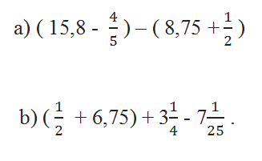
4. Izračunaj:

Slide 7
I još nešto za kraj...
Ne zaboravite da pozdravite proleće koje je počelo juče . . .

Slide 8
Čuvajte zdravlje i
brinite o članovima
vaših porodica.
Srdačan pozdrav,
vaše nastavnice
Marija Jeremić i
Jovana Prodanović
Nastaviće
se . . .

